Slide 1


المبحث الأوّل
تعريفات أساسيّة

Slide 2

أولًا- الحديث
الحديث لغة: ضدّ القديم، ويستعمل بمعنى حقيقة الخبر.
الحديث في الاصطلاح عند عامّة العلماء: هو «ما أُضيف إلى رسول الله صلى الله عليه وسلم من قولٍ أو فعلٍ أو تقريرٍ أو صفةٍ خِلقيّةٍ أو خُلقّيةٍ».
وإليك أمثلة موضِّحة لهذا التعريف:
مثال ما أُضيف إلى النَبيّ صلى الله عليه وسلم من قول: قوله عليه الصّلاة والسَلام: "لا ضرَرَ وَلا ضِرارَ".
ومثال ما أُضيف اليه الصَّلاة والسلام من فعلٍ: قول السيد عائشة رضي الله عنها: "كانَ رَسُولُ اللهِ صلى الله عليه وسلّم يَصُومُ حتَّى نَقُولَ: لا يُفطِر، وَيُفطِرُ حتَّى نَقُولَ: لا يَصُومُ".

Slide 3

ومعنى الإقرار أن يقع أمامه عليه الصَّلاة والسَّلام أمر فيسكت، ولا ينكر على فاعله، أو يوافقه عليه صراحةً، ومثاله: حديث مُعاذ بن جبل رضي الله عنه لَمَّا أراد النَبيُّ صلى الله عليه وسلم أن يَبعَثَهُ إلى اليَمن قالَ له: "كَيفَ تَقضي إذا عَرضَ لكَ قَضاءُ؟"، قالَ: أقضي بِكتَابِ اللهِ، قال:" فإن لم تجدْ في كتابِ الله؟"، قال: فبسنّة رسول الله صلّى الله عليه وسلم قال: " فإن لم تجد في سنّةِ رسولِ الله صلى الله عليه وسلّم ولا في كتابِ الله؟" قال: أجتهدُ رأيِي ولا آلُو. فضربَ رسولُ الله صلى اللهُ عليه وسلَّمَ صدرَهَ وقال:" الحمدُ لله الّذي وفّقَ رسولَ الله لما يُرضي رسولَ الله ". فقد أقرَّهُ عليهِ الصلاةُ والسلامُ بطريقتِهِ في القضاءِ ولم ينكرْ عليه.

Slide 4


ومثال ما أضيف إليه عليه الصلاة والسلام من خُلُق ما رواه أبو سعيد الخُدْرِيِّ رضي الله عنه:" كان النبيّ صلَّى اللهُ عليهِ وسلَّمَ أشدَّ حياءً منَ العذراءِ في خِدْرِهَا".
ومثال ما أُضيف إليه عليه الصلاة والسلام من وصف خِلْقي: " كانَ رسولُ الله صلى الله عليهِ وسلَّم أحسنَ الناسِ وجهًا وأحسَنَه خَلْقًا لَيسَ بالطَّويل البائِنِ ولا بالقصير".

Slide 5
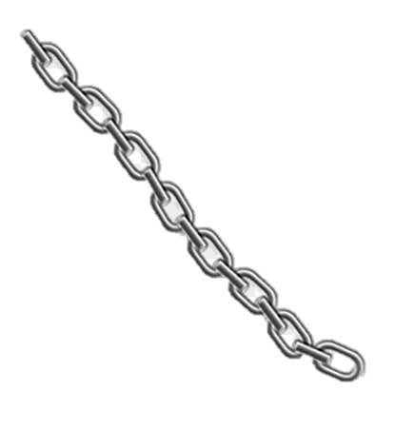
ثانيا – تعريف «السَّند، المتن، الإسناد، المسند»:
- السّند: هو الطريق الموصل للمتن؛ أي: هو رواة الحديث الذين وصلنا متن الحديث عن طريقهم.
- المتن: ما انتهى إليه السند من ألفاظ الحديث الدّالّة على معانيه.
- وإسناد الحديث: هو رفع الحديث إلى قائله، وقد يطلق على "السّند".
- والمُسنِد: ـ بكسر السين ـ الذي يرفع الحديث إلى قائله، أو هو: من يروي الحديث بسنده ويسمّى " راويًا" أيضًا.

Slide 6

ونمثّل لبيان ما تقدّم بما يلي:
قال الإمام البخاريُّ: (حدّثنا إسماعيلُ بنُ أبي أُويسٍ، قال: حدثني مالكٌ عن هشامِ بنِ عروةَ عن أبيه عن عبدِ اللهِ بنِ عمروِ بنِ العاصِ قال: سمعت رسولَ اللهِ صلّى الله عليه وسلّم يقولُ: "إنَّ اللهَ لا يقبضُ العلمَ انتزاعًا ينتزعُهُ من العبادِ، ولكن يقبضُ العلم بقبضِ العلماءِ حتى إذا لم يُبقِ عالمًا اتَّخذ َرؤوسُ النَّاسِ جهَّالًا فسُئِلُوا فأفْتَوا بغيرِ علمٍ فضلُّوا وأضلّوا")
فقول البخاريّ "حدثنَا إسماعيلُ بنُ أبي أويسٍ .... ـ إلى قوله ـ سمعتُ رسولَ اللهِ صلى الله عليهِ وسلّم يقولُ " يسمى "سنداً"
وقوله: "إنَّ اللهَ لا يقبضُ العلمَ انتزاعاً.......إلخ الحديث" يسمّى "متناً".
فالحديثَ "مُسْنَد" أي: مَرويٌّ بسندِهِ.
والبخاريُّ "مُسنِدٌ" أي: يروي الحديث بسنده.
وفعل البخاريّ يسمى "إسناداً"

Slide 7

ثالثاً: الألقاب العلميّة للمشتغلينَ بالحديثِ الشريف:
- الراوي: هو "المُسنِد" وقد مرَّ تعريفه قريباً.
- المحدِّث: من تحمَّل الحديث روايةً، واعتنى به درايةً، وذلك بحفظ جملة مستكثرة من المتون، ومعرفة الرّجال جرحاً وتعديلاً وتأريخاً...
- الحافظ: هو الذّي يكون ما يعرفهُ من الأحاديث روايةً ودرايةً وفهمًا أكثر ممَّا يجهله.
- الحاكم: من أحاط علماً ومعرفةً بجميع ما يُروى من الأحاديث متناً وإسناداً، روايةً وداريةً، وفهماً.
- أمير المؤمنين في الحديث: من فاق أقرانه في المعرفة والعلم بالحديث بحيث يصبح مرجع أهل عصره، وأطبقوا على أهلّيتهِ دونَ مخالف.

Slide 8
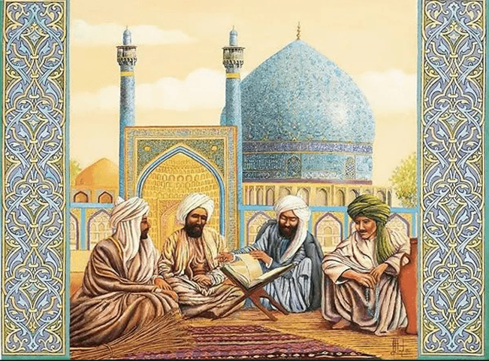
وقلَّ من نال هذه المرتبة من المحدثين، فممَّن أُطلق عليه هذا اللقب:
- سفيانُ بنُ سعيدِ بنِ مسروقِ الثوريُّ الكوفيُّ [ت: 161 هـ]
- شعبةُ بنُ الحجاجِ بنِ وردٍ أبو بسطام العتكيُّ [ت: 170 هـ]
- عبدُ اللهِ بنُ المباركِ بنُ واضحِ المروزيّ [ت: 182 هـ]
- سفيانُ بنُ عيينةَ بنِ ميمونِ الهلاليُّ الملكيُّ [ت: 198 هـ]
- البخاريُّ محمدُ بنُ إسماعيلَ [ت: 256 هـ]
- مسلمُ بنُ الحجاجِ النيسابوريُّ [ت: 261 هـ]

Slide 9
رابعاً-علم الحديث
-علم الحديث: «علم يُعرف به أحوال السّند والمتن من حيث القبول والرّد، وآداب روايته، وكيفيّة فهمها».
ويسمى هذا العلم أيضاً: «علم مصطلح الحديث» و«علم مصطلح الأثر» و«علم أصول الحديث».
ويُقسم علم الحديث بهذا المعنى الإضافيّ إلى قسمين:
1- علم الحديث روايةً.
2- علم الحديث درايةً.
أما علم الحديث روايةً: فهو علم يقوم على نقل الأحاديث، وروايتها بدقة، وتحرير ألفاظها وضبطها.
وأمّا علم الحديث دراية: فهو علم يتضمّن تمحيص هذا المرْوريَّ ونقده، لتمييزه المقبول من المردود ثم فهم هذا المرويّ. وعليه فعلم الرِّواية يحقِّق مجرد النقل مع الضبط والاتقان، وعلم الدِّراية يُحقّقُ معرفة القواعد وتطبيقها، للوصول إلى الحكم على الحديث، كما يهدف إلى فهم المتن فهما صحيحًا.

Slide 10

أهميّة هذا العلم وفائدته:
لهذا العلم فوائد كثيرة منها:
1- معرفة ما يُقبل من الحديث وما يُرد ّ:
فالمقبول يُؤخذُ به ويعوَّلُ عليهِ في الاحتجاجِ اللُّغويِّ والاستنباط الفقهيّ، والمردود يُطرَح ويُنبَذ فلا يؤخذ به.
2- إيجاد الثقة في النفوس في الأحاديث التي يثبت إسنادها وتعرف صحّتها.
3- تكوين مَلَكة عند الدَّراس لهذا الفن يتمكَّن بها من تمحيص الاخبار الواردة من أحاديثَ نبويّةٍ أو أخبارٍ تاريخيّةٍ وغيرهما.

Slide 11
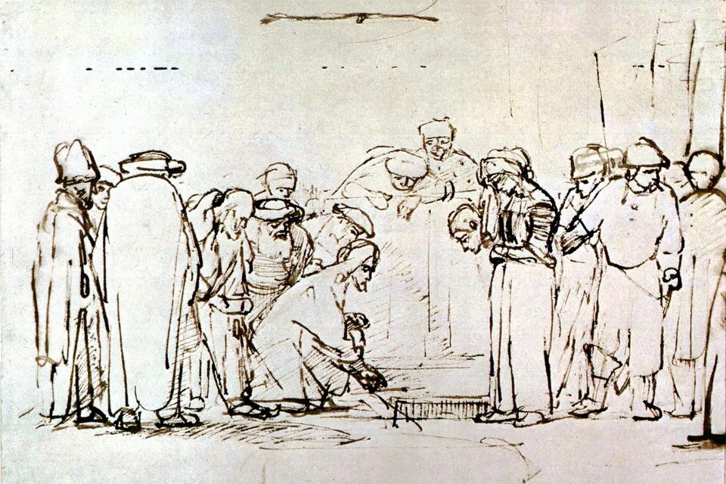
هذا وقد قامت في هذا العصر دعوة إلى إيجاد منهج ضابط يستعمل في تمحيص الأخبار والحوادث التاريخيّة، ولقد بيَّن عددٌ من المؤرِّخين غير المسلمين أهمّيّة المنهج الذي اتبعه المحدثون من خلال علم مصطلح الحديث.
4-الإكبار لهذا الخضم من علماء الحديث الذين سعَوا لإبراز هذا المنهج المتميز في توثيق الأخبار الذي لا يوجد له نظير في اي حضارة معروفة إلى الآن.
4-

